Slide 1
Jabatan Hal Ehwal Agama Terengganu
KHUTBAH MULTIMEDIA
Siri: 45 / 2022
FUNGSI MANUSIA
MEMAKMURKAN BUMI
16 Rabiul Akhir 1444 bersamaan 11 November 2022
http://e-khutbah.terengganu.gov.my

Slide 2
Pujian Kepada Allah S.W.T.
الْحَمْدُ لِلَّهِ
Segala puji-pujian hanya bagi Allah S.W.T.

Slide 3
Syahadah
أَشْهَدُ أَنْ لاإِلهَ إِلا اللهُ
وَأَشْهَدُ أَنَّ سَيِّدَنَا مُحَمَّدًا عَبْدُهُ وَرَسُوْلُهُ
Dan aku bersaksi bahawa sesungguhnya tiada tuhan melainkan Allah
Dan aku bersaksi bahawa junjungan kami Nabi Muhammad SAW hamba-Nya dan rasul-Nya

Slide 4
Selawat Ke Atas Nabi Muhammad S.A.W
اَللَّهُمَّ صَلِّ وَسَلِّمْ وَبَارِكْ عَلَى سَيِّدِنَا مُحَمَّدٍ
وَعَلَى آلِهِ وَأَصْحَابِهِ وَمَنْ تَبِعَهُمْ اِلَى يَوْمِ الدِّين
Ya Allah, cucurilah rahmat, kesejahteraan dan keberkatan ke atas Nabi Muhammad SAW dan ke atas keluarganya dan sahabatnya dan orang-orang yang mengikut mereka dengan baik hingga ke hari Kiamat

Slide 5
Pesanan Takwa
إِنِّي أُوصِيكُمْ وَنَفْسِي
بِتَقْوَى اللهِ العَلِيِّ الْعَظِيمِ
Marilah sama-sama kita bertaqwa kepada Allah SWT. Ketaqwaan yang boleh meluruskan perkataan, memperbaikkan amalan dan menggapai keampunan Tuhan.
Mudah-mudahan dengan sentiasa berada dalam ketaatan kepada Allah dan Rasul, kita meraih kejayaan besar di dunia dan akhirat.

Slide 6
Tajuk Khutbah Hari Ini :
Fungsi Manusia Memakmurkan Bumi

Slide 7
PESANAN KHATIB
Sila beri tumpuan sebaik mungkin kepada khutbah yang disampaikan
Jangan leka dengan perkara lain

Slide 8
Bukanlah tanpa tujuan
Kehadiran manusia di muka bumi
Mereka hadir dengan penuh pertanggungjawaban yang bakal dipersoalkan

Slide 10
Allah SWT telah memberikan amanah kepada manusia
Untuk beribadah kepadanya
Melalui ibadah itulah akan tertanam ketaqwaan dalam jiwa manusia
Mereka selalu meneguhkan ketauhidan serta berpegang teguh terhadap syariat dan hukum hakam

Slide 12
Firman Allah SWT dalam
surah al-Nur ayat 55 :
Bermaksud: “Dan Allah telah berjanji kepada orang-orang yang beriman di antara kamu dan mengerjakan amalan yang baik bahawa Dia pastilah akan menjadikan mereka berkuasa di muka bumi, sebagaimana Dia telah menjadikan orang-orang sebelum mereka berkuasa, dan sungguh Dia akan meneguhkan bagi mereka agama yang telah diredhai-Nya untuk mereka, dan Dia benar-benar akan menukar keadaan mereka, sesudah mereka dalam ketakutan menjadi aman sentosa. Mereka tetap menyembahku-Ku dengan tiada mempersekutukan sesuatu apapun dengan Aku. Dan barangsiapa yang masih kafir sesudah (janji) itu, maka mereka itulah orang-orang yang fasik.”

Slide 13
Fungsi manusia untuk memakmurkan bumi
melibatkan dua perkara utama :
PERTAMA
Dari segi kebendaan

Slide 14
Zaid ibn Aslam berkata :
Ayat ini satu perintah kepada manusia untuk memakmurkan bumi dengan membina bangunan dan tempat tinggal, menggali saliran, bercucuk tanam dan sebagainya yang menjadi keperluan kehidupan.

Slide 15
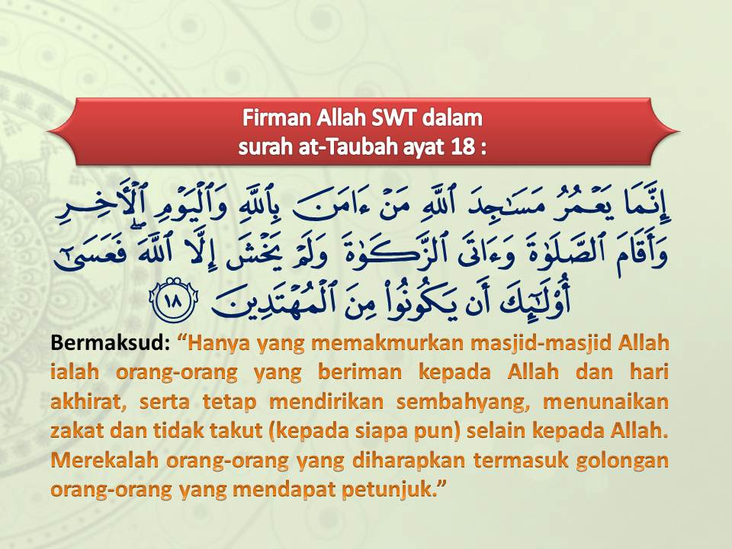
Fungsi manusia untuk memakmurkan bumi
melibatkan dua perkara utama :
KEDUA
Dari segi rohani

Slide 16
Keterangan Ayat
Ayat ini menganjurkan agar pengimarahan bumi bermula dari pengimarahan masjid. Pengimarahan masjid pula bukanlah dengan binaan fizikal semata-mata.
Yang lebih utama ialah pengimarahan maknawi iaitu pengisian jiwa dan pembinaan insan yang hasilnya melahirkan manusia yang beriman, beribadat sebagai hamba Allah dan berbakti sebagai anggota masyarakat.

Slide 18
KESIMPULAN
Tanggungjawab memakmurkan bumi bukan terhad kepada pembangunan materialistik semata-mata, sebaliknya membabitkan amanah memelihara prinsip-prinsip nilai keagamaan dan kesejagatan
Inilah tugas dan tanggungjawab manusia dalam memakmur dan membangunkan dunia selaras dengan maqasid syariah
Demikianlah, indah dan sempurnanya Islam sebagai “addin” satu cara hidup yang mencakup semua aspek dalam urusan agama dan kehidupan di dunia dan akhirat

Slide 20
بَارَكَ اللهُ لِي وَلَكُمْ فِي الْقُرْآنِ الْعَظِيْمِ.
وَنَفَعَنِي وَاِيِّاكُمْ بِمَا فِيْهِ مِنَ الآيَاتِ وَالذِّكْرِ الْحَكِيْمِ.
وَتَقَبَّلَ الله مِنِّي وَمِنْكُمْ تِلاوَتَهُ اِنَّهُ هُوَ السَّمِيْعُ الْعَلِيْمُ.
أقُوْلُ قَوْلِي هَذا وَأَسْتَغْفِرُ اللهَ الْعَظِيْمَ لِيْ وَلَكُمْ
وَلِسَائِرِ الْمُسْلِمِيْنَ وَالْمُسْلِمَاتِ وَالْمُؤْمِنِيْنَ وَالْمُؤْمِنَاتِ
فَاسْتَغْفِرُوْهُ إنَّهُ هُوَ الْغَفُوْرُ الرَّحِيْمُ.

Slide 21
Doa Antara Dua Khutbah
آمِينَ ، يَا مُوَفِّقَ الطَّائِعِينَ
وَفِّقنَا لِطَاعَتِكَ أَجمَعِينَ
وَتُب عَلَينَا وَعَلَى المُسلِمِينَ
وَاغفِر ذَنبَ مَن يَقُولُ: «أَستَغفِرُ اللهَ» العَظِيمَ
وَنَستَغفِرُ اللهَ

Slide 23
Pujian Kepada Allah S.W.T.
الْحَمْدُ لِلَّهِ
Segala puji-pujian hanya
bagi Allah S.W.T.

Slide 24
Syahadah
وَأَشْهَدُ أَن لآ إِلَهَ إِلاَّ اللهُ وَحْدَهُ لاَ شَرِيْكَ لَهُ، وَأَشْهَدُ أَنَّ سَيِّدَنَا مُحَمَّدًا عَبْدُهُ وَرَسُوْلُهُ.
Dan aku bersaksi bahawa sesungguhnya tiada tuhan melainkan Allah, Yang Maha Esa, tiada sekutu bagi-Nya, dan juga aku bersaksi bahawa junjungan kami (Nabi) Muhammad (S.A.W) hamba-Nya dan rasul-Nya.

Slide 25
Selawat Ke Atas
Nabi Muhammad S.A.W
اللَّهُمَّ صَلِّ وَسَلِّمْ وَبَارِكْ عَلَى سَيِّدِنَا مُحَمَّدٍ، وَعَلَى آلِهِ وَأَصْحَابِهِ أَجْمَعِيْنَ
Ya Allah, cucurilah rahmat, kesejahteraan dan keberkatan ke atas junjungan kami (Nabi) Muhammad (S.A.W) dan ke atas keluarganya dan sekalian para sahabatnya.

Slide 26
Seruan Takwa
اتَّقُوا اللَّهَ فَقَدْ فَازَ الْمُتَّقُوْنَ
Bertakwalah kepada Allah dengan sebenar-benarnya, sesungguhnya berjayalah orang-orang yang bertaqwa.

Slide 27
Seruan
Memperbanyakkan ucapan selawat dan salam kepada Rasulullah SAW
(Surah Al-Ahzab : Ayat 56)
“Sesungguhnya Allah Taala Dan Para MalaikatNya Sentiasa Berselawat Ke Atas Nabi (Muhammad).
Wahai Orang-orang Beriman! Berselawatlah Kamu
Ke Atasnya Serta Ucapkanlah Salam Sejahtera Dengan Penghormatan Ke Atasnya Dengan Sepenuhnya”.

Slide 28
Selawat

Slide 29
DOA
اللَّهُمَّ اغْفِرْ لِلْمُؤْمِنِيْنَ وَالْمُؤْمِنَاتِ، وَالمُسْلِمِيْنَ وَالْمُسْلِمَاتِ الأَحْيَاءِ مِنْهُمْ وَالأَمْوَات،
إِنَّكَ سَمِيْعٌ قَرِيْبٌ مُجِيْبُ الدَّعَوَات.
اللَّهُمَّ ادْفَعْ عَنَّا الْبَلاءَ وَالْوَبَاءَ وَالْفَحْشَاءَ
مَا لا يَصْرِفُهُ غَيْرُكَ

Slide 30
DOA
اللَّهُمَّ إِنَّا نَعُوذُ بِكَ مِنَ البَرَصِ وَالْجُنُونِ وَالْجُذَامِ وَمِن سَيِّئِ الأَسْقَامِ.
اللَّهُمَّ اشْفِ مَرْضَانَا وَارْحَمْ مَّوْتَانَا، وَالْطُفْ بِنَا فِيمَا نَزَلَ بِنَا

Slide 33
DOA …
Ya Allah, wahai Zat Yang Maha Pengasih . . .
Hindarilah kami daripada segala malapetaka, bala bencana dan wabak penyakit, daripada kekejian dan kemungkaran, daripada pelbagai persengketaan, kekejaman dan huru hara, daripada kesulitan dan kesengsaraan, yang nampak mahupun yang tersembunyi . . .
Sesungguhnya Engkau Maha Berkuasa
atas segala sesuatu

Slide 34
DOA PENUTUP…
رَبَّنَا آتِنَا فِي الدُّنْيَا حَسَنَةً وَفِي الآخِرَةِ حَسَنَةً
وَقِنَا عَذَابَ النَّارِ.
Kurniakanlah Kepada Kami Kebaikan Di Dunia Dan Kebaikan Di Akhirat Serta Hindarilah Kami Dari Seksaan Neraka
وَصَلَّى اللهُ عَلىَ سَيِّدِنَا مُحَمَّدٍ وَعَلىَ آلِهِ وَصَحْبِهِ وَسَلَّمْ.
وَالْحَمْدُ للهِ رَبِّ الْعَالَمِيْنَ

Slide 35
عِبَادَ اللهِ!
اُذْكُرُوْا اللهَ الْعَظِيْمَ يَذْكُرْكُمْ،
وَاشْكُرُوْهُ عَلَى نِعَمِهِ يَزِدْكُمْ،
وَلَذِكْرُ اللهِ أَكْبَرُ، وَاللهُ يَعْلَمُ مَا تَصْنَعُوْنَ

Slide 36
قُوْمُوْا إِلَى صَلاتِكُمْ،
يَرْحَمْكُمُ الله

